Slide 1
21 octobre 2014
Stratégie de densification foncière des organismes
Jean Didier LAFORGUE
Carlos Felipe CARVAJAL

Slide 2
Sommaire
1. Modes d’interventions repérés
L’intervention de recomposition au sol
L’intervention sur le bâti
2. Les clés de réussite de l’exploitation des gisements repérés
Développer les conditions d’acceptabilité pour le projet du milieu existant
Préparer un contexte favorable pour les constructions futures
Les partenariats

Slide 3
Gisements
Dimensions appliquées
Le terme de gisement renvoie au fait qu’il va être nécessaire de travailler pour pouvoir exploiter cette ressource.
Cette exploitation a été déclinée au travers de nombreux exemples.
Qui répondent spécifiquement à un contexte mais…
… qui dessinent un ensemble de bonnes pratiques éclairant des potentiels de densification et différentes clés de réussite pour mener à bien ces opérations.
C’est de cette exploration et de ses enseignements dont nous allons rendre ici compte.

Slide 4
Modes d’interventions repérés
L’intervention de recomposition au sol

Slide 5
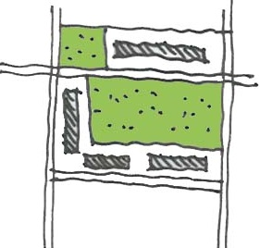
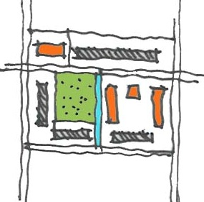
La recomposition d’un foncier libre :
Le surdimensionnement de l’espace public ou collectif peut être l’objet :
soit d’une densification qui occupe une partie du foncier résiduel,
soit d’une reconquête qui recompose le secteur en espace public et espace résidentiel clairement identifié

Slide 6
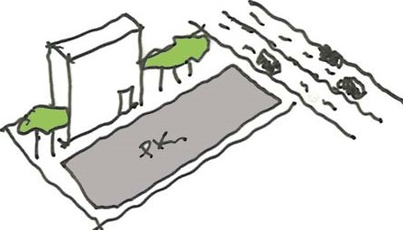
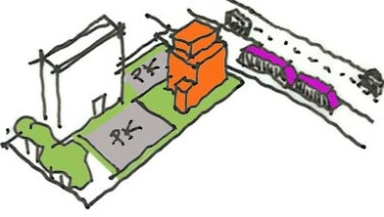
La réduction de l’emprise des voiries et des stationnements :
L’emprise des stationnements en ouvrage, fréquemment fermés constituent une opportunité.
Le développement de l’offre de transports collectifs, du fait du vieillissement… de vastes nappes de parking …
... peuvent être reconfigurées et ouvrir à la construction les espaces délaissés.

Slide 7
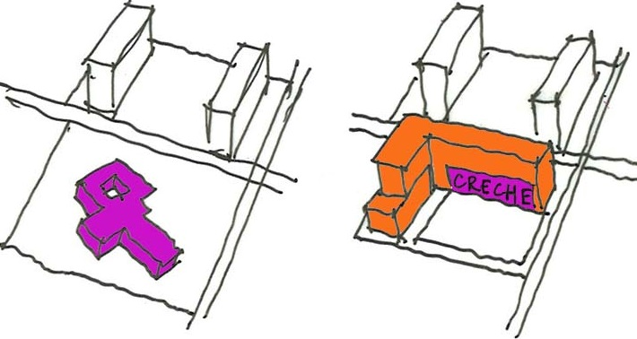
Le compactage des équipements :
Certains équipements largement étalés sur des parcelles mal utilisées peuvent soit être réduits, reconfigurés, déplacés ou intégrés dans des rez-de-chaussée d’immeubles.

Slide 8
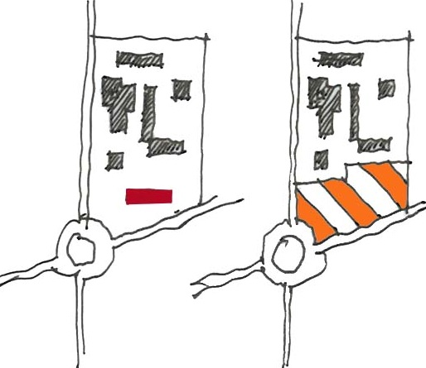
La constitution d’assiette foncière plus favorable par des démolitions ciblées :
Ce gisement nécessite pour être exploité une intervention sur son environnement favorisant la définition d’une emprise facilement constructible,
Il s’agit de disposer d’une emprise rationnellement configurée.

Slide 9
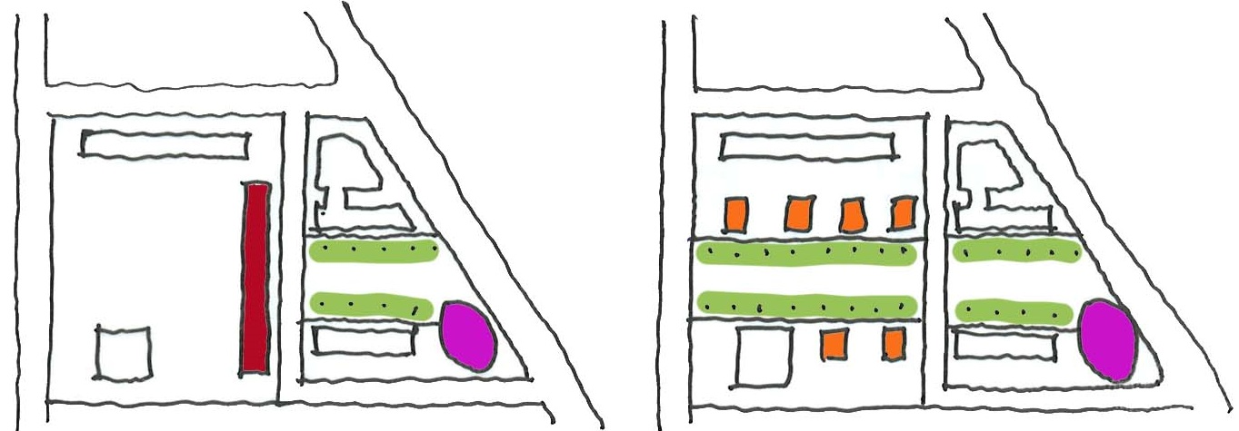
La valorisation par l’ouverture et la desserte sur l’extérieur
(capter la valeur proche pour le développement de la zone)
Déployer les qualités urbaines présentes, mieux desservir la zone et se rattacher à des secteurs urbains porteurs de qualité

Slide 10
Modes d’interventions repérés
L’intervention sur le bâti

Slide 11
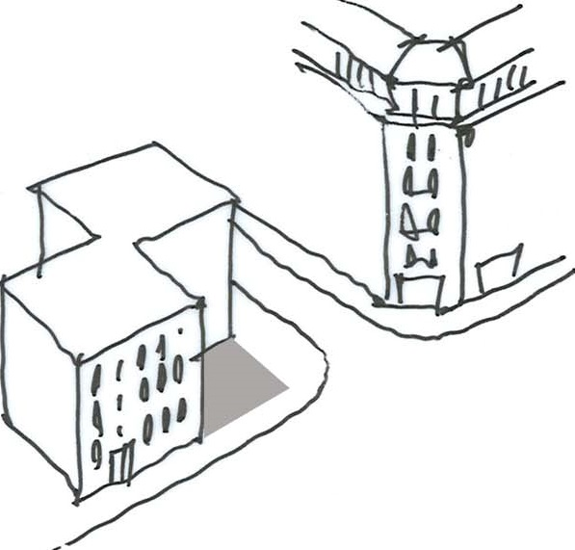
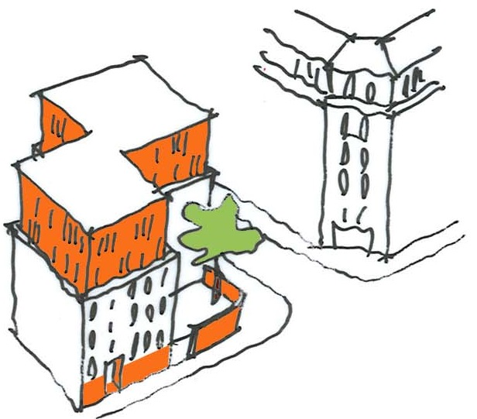
Le développement à partir d’une enveloppe existante :
La densification peut prendre la forme d’une surélévation si la structure de l’immeuble existant le permet mais aussi son implantation urbaine.
Nota : la question de la modification des réseaux pour s’adapter à la nouvelle densité peut s’avérer coûteuse (colonne montante EDF par exemple).

Slide 12
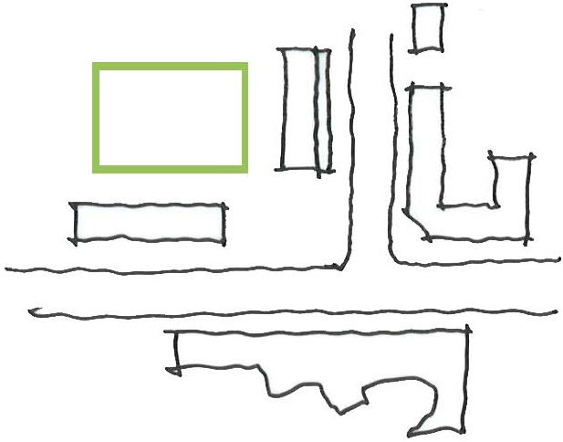
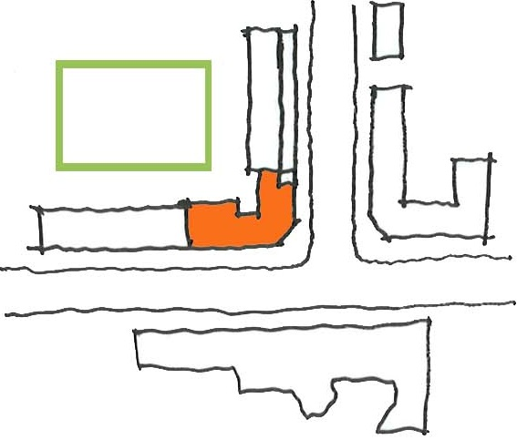
Des greffes prolongeant les immeubles :
Un immeuble s’insérant contre ou entre deux autres immeubles est un cas favorable :
il peut à la fois favoriser l’insertion urbaine du patrimoine associé et la mutualisation de stationnements, circulations verticales…

Slide 13
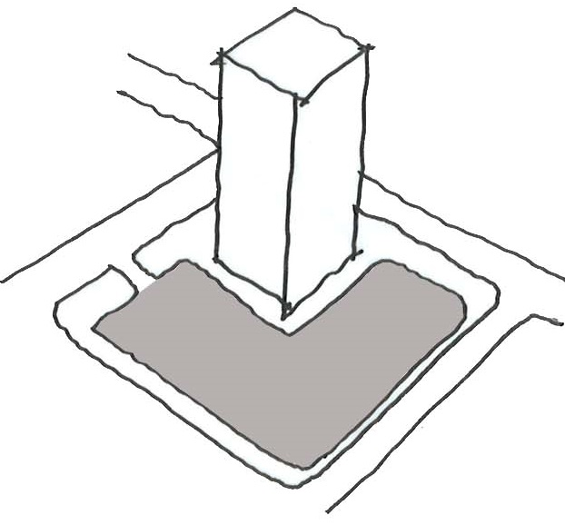
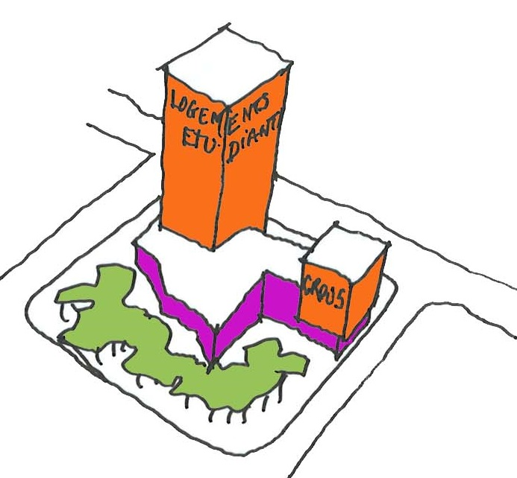
Le développement par substitution de programme :
Dans un contexte où certains produits ne sont plus attractifs (grands logements dans une tour par exemple), la reconfiguration et le changement d’affectation peut permettre de les remplacer par des occupations plus adaptées

Slide 14
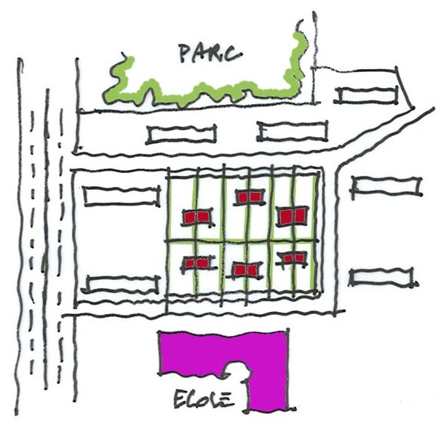
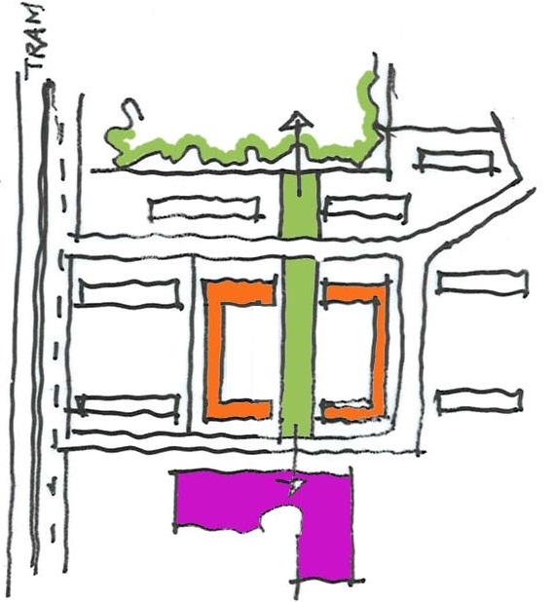
Le développement par substitution de typologie :
La densification peut prendre la forme d’une substitution d’un patrimoine par une occupation rentabilisant mieux les droits à construire sans pour autant nécessiter de remembrement

Slide 15
Les clés de réussite de l’exploitation des gisements repérés
Développer les conditions d’acceptabilité du projet dans le milieu existant : perception et compensation.

Slide 16
La densité est le résultat d’un processus de valorisation.
La densité n’est pas une valeur recherchée :
Pour les habitants elle peut signifier perte de vue, perte d’ensoleillement, vis-à-vis, difficulté de stationnement, nuisances… alors qu’il dispose des aménités sans densité aujourd’hui.
Pour les futurs habitants elle est le résultat d’un compromis entre qualité d’habité et attractivité d’un site.
Deux enjeux apparaissent centraux pour rendre favorable l’évolution d’un secteur vers plus de densité : la perception et la compensation.

Slide 17
La prise en compte de la perception de la densité :
Gérer la perception d’une densité comme un problème prioritaire à prendre en charge par la conception (versus réceptivité).
Travailler dans le détail l’ensemble des facteurs de bonne insertion dans l’existant des constructions en anticipant les nuisances pour l’environnement proche afin de ne pas déqualifier l’existant.

Slide 18
La construction de compensations :
Dans le cadre d’une intervention sur un site existant, le préalable est de concevoir les éléments de valorisation fondés sur l’amélioration de l’existant qui contribueront :
à une meilleure acceptabilité du projet,
à une greffe plus aisée avec les constructions futures.
L’inscription du projet dans la politique urbaine portée par la ville favorise l’implication de celle-ci dans l’amélioration des espaces publics, la reprise de voies, de réseaux, d’éclairage…
Des dispositifs d’implication des habitants les associant aux choix des objectifs d’amélioration du quartier (voir à la réalisation d’habitat participatif)

Slide 19
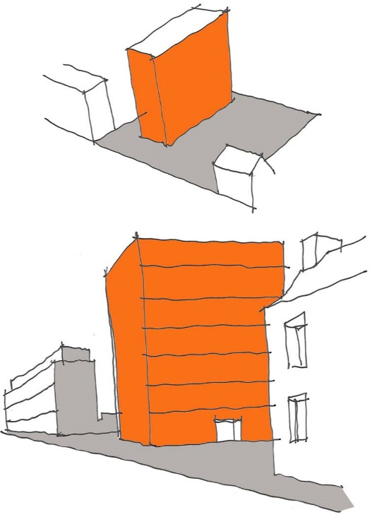
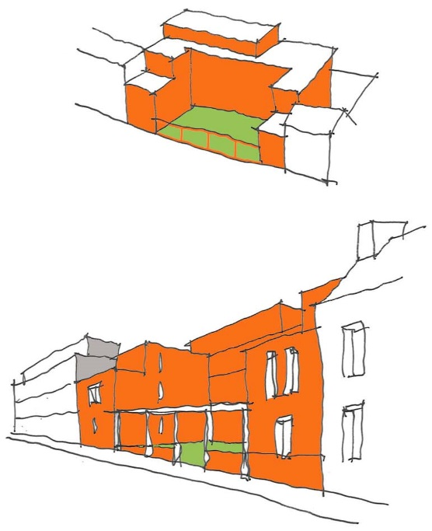
La conception des premiers plans :
Le traitement des premiers plans bâtis d’une construction permet d’adoucir sa perception de son échelle depuis l’espace public (avancée, attique, effets de toitures, non uniformité du bâti…)

Slide 20
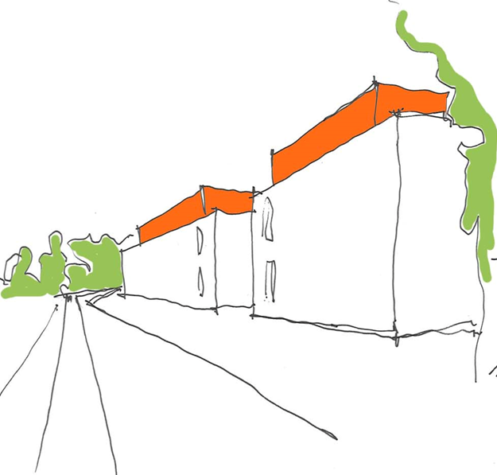
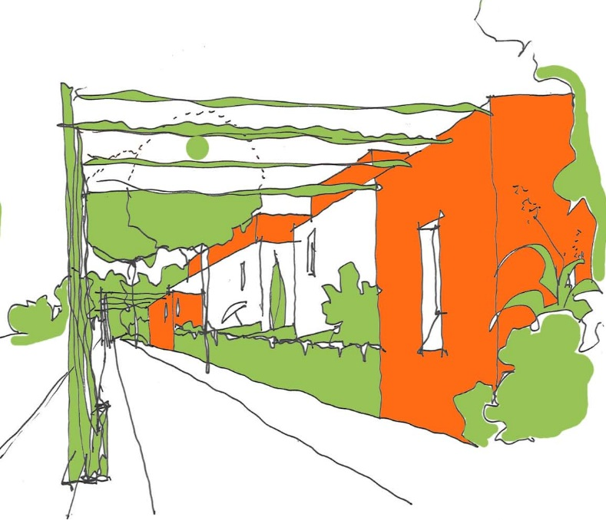
La conception des premiers plans :
Le traitement des premiers plans par les végétaux ou le mobilier, la conception de limites qualifiantes (haies, pergolas, murs végétaux…) favorise l’adoucissement des masses et construit des fondu-enchainés avec des séquences qualifiantes de l’environnement

Slide 21
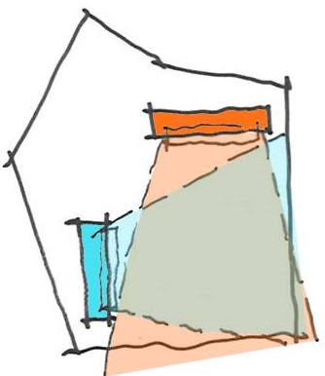
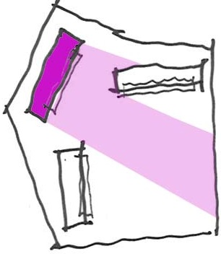
La prise en compte et le traitement des vis-à-vis :
Une nouvelle construction doit faire attention à éviter :
La perte de vue ou d’ensoleillement
La perte de l’intimité du logement (vu par un tiers)
La dégradation des conditions acoustiques (bruits des nouveaux résidents, caisse de résonnance, perte du paysage sonore…).

Slide 22
La préservation du rapport au paysage :
La perte d’une vue qui contribue un rattachement à l’environnement, outre la perte de valeur du bien constitue une perte de repère pour l’habitant
ne pas capter les qualités d’un site au seul profit des nouvelles constructions au détriment des actuels résidents.

Slide 23
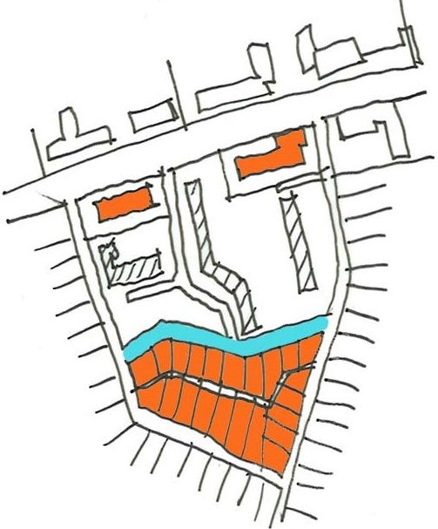
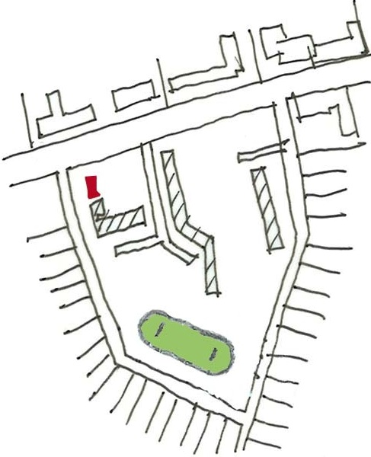
La déclinaison progressive du rapport à l’environnement :
Il s’agit de distinguer une étude capacitaire rendant possible théoriquement le développement d’un site et la nature de ses rattachements périphériques dont il s’agira de prendre en charge l’identité et la cohérence

Slide 24
L’amélioration programmée de l’existant :
Cette amélioration doit être l’objet de débats avec les destinataires pour qu’ils entrent dans une négociation, priorisations, compromis. Elle peut être d’ordre :
Fonctionnel (stationnements, contrôle des accès),
Technique (isolation thermique, menuiseries, PC…),
De gestion (entretien des espaces extérieurs, organisation des collectes…),
De sureté (requalification – occupation de secteurs pénalisants ),
D’image et de performance …

Slide 25
Les clés de réussite de l’exploitation des gisements repérés
Préparer un contexte favorable pour les constructions futures.

Slide 26
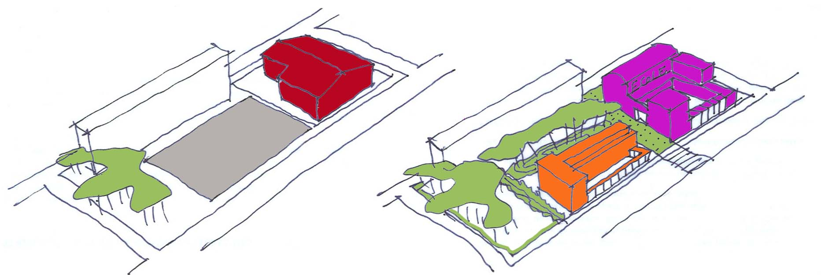
Configurer un environnement attractif pour les nouveaux lots en s’appuyant sur le développement des qualités du contexte :
Les immeubles existants peuvent plus ou moins favorablement accueillir des constructions nouvelles.
Il s’agira de s’adosser à des qualités existantes.
Requalifier le cadre dans lequel va s’insérer la nouvelle opération
Une attention particulière sera portée à ne pas générer un décrochement du patrimoine existant.

Slide 27
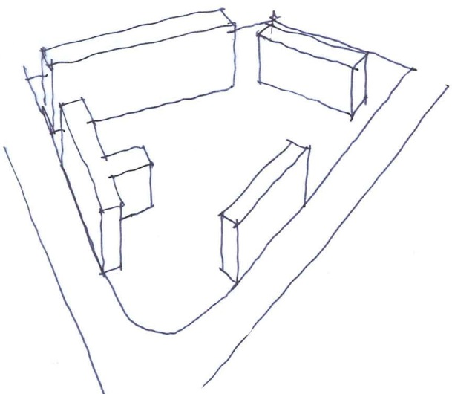
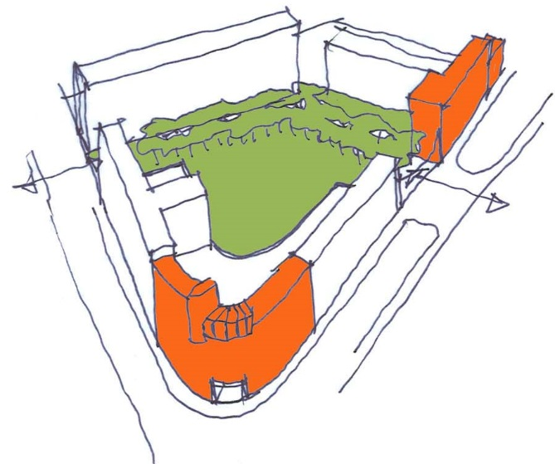
Concevoir une « densification urbanisante » :
Des constructions neuves peuvent réinscrire un patrimoine ancien dans un contexte urbain, ce qui est valorisant à la fois pour les futurs résidents et pour les anciens bénéficiant d’un changement d’image positif.
Parallèlement, un développement qualitatif (square, école…) peut également être de nature à accompagner positivement le projet.

Slide 28
Eviter de consommer sous-densitairement des secteurs à terme très attractifs :
La réalisation d’un nombre limité de logements dans une résidence dont l’environnement est de nature à évoluer positivement doit être référé au nombre de logements qu’il serait possible d’y construire à terme :
soit en différant l’opération,
soit en n’occupant pas de parcelles qui gèleraient des terrains à l’avenir, empêchant la démolition-reconstruction de l’existant.

Slide 29
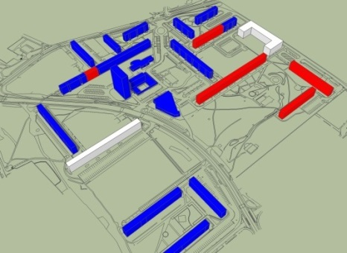
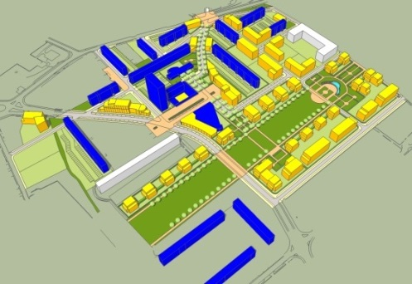
Le développement de l’histoire positive commune de l’évolution d’un lieu :
Cette narration de l’évolution positive doit être porteuse de sens pour les habitants actuels et futurs ainsi que pour les riverains, et doit permettre de se projeter vers l’avenir en montrant comment on :
Retrouve des valeurs urbaines positives par des éléments de son histoire, remis en scène,
Rénove et développe des pôles de vie.

Slide 30
Créer les conditions de stabilisation politique des opérations :
Il s’agira également de stabiliser le processus de densification s’il se déploie sur des temps longs tout particulièrement :
en impliquant les habitants tout au long du processus pour qu’ils deviennent soutien et non opposant au projet,
en développant des programmes ou des améliorations de l’habitat lié au projet de densification qui rendent difficiles de revenir sur les engagements pris.

Slide 31
Les clés de réussite de l’exploitation des gisements repérés
Les partenariats

Slide 32
Anticiper l’association des partenaires en fonction de la maîtrise partielle ou complète de la propriété foncière :
On peut distinguer plusieurs familles d’opérations :
Celle où le bailleur est seul propriétaire des bâtiments et du sol qui nécessitera uniquement un travail avec la ville.
Celle ou le bailleur ne maîtrise pas le foncier parce que le sol ne lui appartient pas (ville généralement) ou parce que l’emprise impacte un autre acteur (autre bailleur par exemple). Il s’agira de composer plusieurs scénarios afin de choisir la configuration d’acteurs pertinentes à mobiliser.
Possibilité et coût d’acquisition du foncier sera à anticiper.
Les échanges fonciers peuvent être envisagés,
Le tracé et l’état des réseaux seront à intégrer dans le bilan.
Celle où le bailleur est en copropriété avec des propriétaires privés : l’association des copropriétaires est d’autant plus importante que la plupart des votes permettant une construction (cession de terrain ou de droit à construire par exemple) se prennent à l’article 26 de la double majorité.

Slide 33
Les conditions de l’implication de la ville - agglomération :
Il s’agit de mobiliser un partenariat avec la ville / agglomération et ses services pour rendre opérationnelle ces stratégies :
Pour ouvrir ces sites d’habitat social à la construction, une négociation est nécessaire soit :
La densification est prévue par les nouveaux règlements (notamment portés par les PLU d’Agglomération aux marchés tendus), ce qui simplifie le processus mais n’exonère pas des négociations avec la ville de référence,
Les documents d’urbanisme doivent être modifiés pour libérer de la SDP, ce qui nécessite un travail amont important des services et des élus qui pourront être amenés à co-porter le projet devant la population.
Modification des territoires et modes de gestion
Les raisons des partenaires de s’impliquer :
la ville peut s’investir car le bailleur en intervenant lui permet d’engager une transformation importante d’un quartier tout en mobilisant des fonds restreints,
La ville peut désirer diversifier / valoriser l’offre de logements sur le secteur,
L’implication de la ville peut être amplifiée en construisant un projet dont certaines interventions recoupent ses intérêts (réalisation d’une rue, d’un équipement…).

Slide 34
Présentation d’une opération
ZAC Sorbiers –Saussaie à Chevilly-Larue

Slide 35
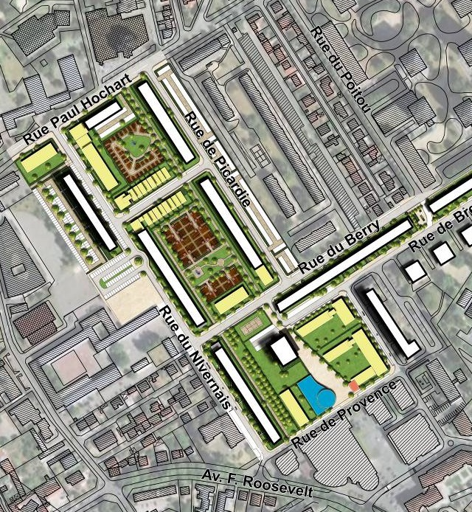
ZAC Sorbiers – Saussaie
Modes d’intervention repérés
La recomposition d’un foncier libre
Le compactage des équipements
La constitution d’assiette foncière plus favorable par des démolitions ciblées
La valorisation par l’ouverture et la desserte sur l’extérieur
Des greffes prolongeant les immeubles

Slide 36
ZAC Sorbiers – Saussaie
Les clés de réussite de l’exploitation des gisements repérés
L’amélioration programmée de l’existant
La conception des premiers plans (jardins d’avant)
La prise en compte et le traitement des vis-à-vis
La préservation des vues
Qualification de l’environnement pour les nouveaux lots
Une « densification urbanisante »
Partenariat avec la ville
Stabilisation politique des opérations : association des habitants

